Slide 1


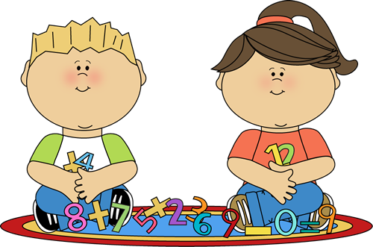
Математика, 6 класс
Notes:
Переход к следующему слайду осуществляется по щелчку. Авторский знак переводит на слайд с визиткой автора.

Slide 2
Содержание


Что такое кратное
Что такое делитель
Истина или ложь
Собери урожай
Проверьте себя
Notes:
Кликая мышью по пунктам содержания, переходите на нужный пункт. Первые два пункта содержат теоретический материал по данной теме. Третий, четвёртый и пятый пункты предназначены для отработки и закрепления знаний учащихся. По кнопке «Книга» - переход к источникам информации, кнопка «Крестик» позволяет выйти из презентации.

Slide 3

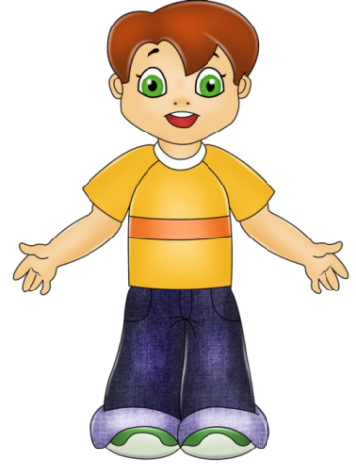

Что такое делитель
Можно ли разделить поровну 20 яблок, не разрезая их, между 5 мальчиками?
Да, можно!
➔
Notes:
Для запуска анимации нужно кликнуть левой кнопкой мыши по мальчику. После появления стрелки перейти на следующий слайд.

Slide 4
Что такое делитель
Можно ли разделить поровну 20 яблок, не разрезая их, между 6 мальчиками?
Нет, нельзя! Останется ещё 2 яблока.
Говорят, что число 5 – делитель 20, а число 6 не является делителем числа 20
Делителем натурального числа а называют натуральное число, на которое а делится без остатка.

Notes:
Для запуска анимации нужно кликнуть левой кнопкой мыши по мальчику. После появления кнопки «возврат» - переход к содержанию.

Slide 5

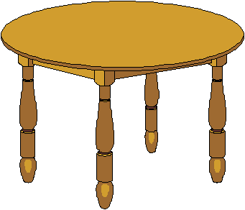

Что такое кратное
В одной пачке находится 8 печений. Можно ли, не вскрывая пачки, взять 16 печений?
Да, конечно, можно. Для этого потребуется 2 пачки.
А можно ли, не вскрывая пачки, взять 40 печений?
Конечно, можно! Для этого потребуется 5 пачек.
➔
Notes:
Для запуска анимации нужно кликнуть левой кнопкой мыши по мальчику. После появления стрелки перейти на следующий слайд.

Slide 6
Что такое кратное
Можно ли взять 15 печений, пачками по 8 штук, не вскрывая при этом пачки?
Нет, не получится! Мы возьмём 1 пачку - 8 печений и ещё понадобится 7. Т.е. меньше чем в 1 пачке.
Говорят, что числа 16 и 40 кратны числу 8, а число 15 не кратно 8.
Кратным натурального числа а называют натуральное число, которое делится без остатка на а.

Notes:
Для запуска анимации нужно кликнуть левой кнопкой мыши по мальчику. После появления кнопки «возврат» - переход к содержанию.

Slide 7
Истина или ложь
Истина
Ложь
2 – делитель 16
25 – делитель 5
Истина
Истина
81 – кратное 9
12 делится нацело на 3
Ложь
6 – кратное 72
Истина
72 – кратное 6
Истина
Истина
1 – делитель любого натурального числа
Любое натуральное число кратно себе

Notes:
Учащиеся по очереди читают утверждения и определяют их истинность или ложность. Для проверки нужно кликнуть левой кнопкой мыши по соответствующей карточке. Использован технологический приём «Анимированная сорбонка», автор Аствацатуров Г.О. По кнопке «возврат» осуществляется переход к содержанию.

Slide 8
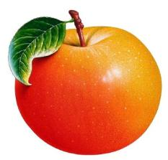



Собери урожай
255
42
73
345
861
243
360
Укажите числа, которые кратны 2
➔
Notes:
Левой кнопкой мыши нужно кликнуть по тем яблокам, числа на которых удовлетворяют условию, представленному в скруглённом прямоугольнике. По стрелке - переход к следующему заданию.

Slide 9
Собери урожай
255
42
73
345
861
243
360
Укажите числа, которые делятся нацело на 5
➔
Notes:
Левой кнопкой мыши нужно кликнуть по тем яблокам, числа на которых удовлетворяют условию, представленному в скруглённом прямоугольнике. По стрелке - переход к следующему заданию.

Slide 10
Собери урожай
255
42
73
345
861
243
360
Укажите числа, которые делятся без остатка на 3
➔
Notes:
Левой кнопкой мыши нужно кликнуть по тем яблокам, числа на которых удовлетворяют условию, представленному в скруглённом прямоугольнике. По стрелке - переход к следующему заданию.

Slide 11
Собери урожай
255
42
73
345
861
243
360
Укажите числа, которые имеют делитель 9
➔
Notes:
Левой кнопкой мыши нужно кликнуть по тем яблокам, числа на которых удовлетворяют условию, представленному в скруглённом прямоугольнике. По стрелке - переход к следующему заданию.

Slide 12
Собери урожай
255
42
73
345
861
243
360
Укажите числа, которые нечётные и делятся на 3
➔
Notes:
Левой кнопкой мыши нужно кликнуть по тем яблокам, числа на которых удовлетворяют условию, представленному в скруглённом прямоугольнике. По стрелке - переход к следующему заданию.

Slide 13
Собери урожай
255
42
МОЛОДЦЫ!
73
345
861
243
360

Notes:
Левой кнопкой мыши нужно кликнуть по тем яблокам, числа на которых удовлетворяют условию, представленному в скруглённом прямоугольнике. По кнопке «возврат» осуществляется переход к содержанию.

Slide 14
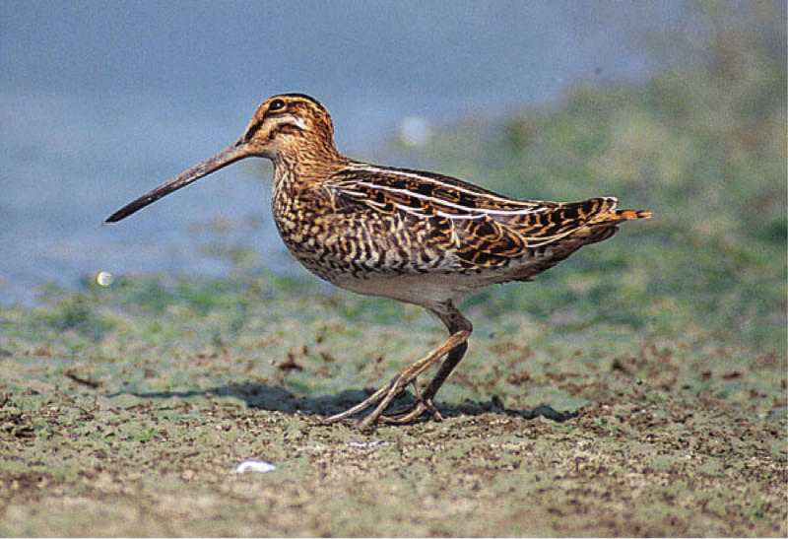

Проверьте себя
Какое из чисел является делителем числа 93?
5
6
7
31
➔
Notes:
Из предложенных 4 вариантов выбрать верный. При правильном ответе появится элемент пазла и кнопка, для перехода к следующему заданию. Ответы озвучены с использование стандартных звуков программы: неправильные – звук ветра, правильный – звук колокольчика.

Slide 15
Проверьте себя
Какое из чисел является кратным числа 12?
2
6
24
50
➔
Notes:
Из предложенных 4 вариантов выбрать верный. При правильном ответе появится элемент пазла и кнопка, для перехода к следующему заданию. Ответы озвучены с использование стандартных звуков программы: неправильные – звук ветра, правильный – звук колокольчика.

Slide 16
Проверьте себя
В упаковках по 7 чашек. Сколько чашек можно взять, не вскрывая упаковки?
64
48
56
90
➔
Notes:
Из предложенных 4 вариантов выбрать верный. При правильном ответе появится элемент пазла и кнопка, для перехода к следующему заданию. Ответы озвучены с использование стандартных звуков программы: неправильные – звук ветра, правильный – звук колокольчика.

Slide 17
Проверьте себя
Произведение двух натуральных чисел кратно каждому из множителей.
Верно
Неверно
➔
Notes:
Из предложенных 2 вариантов выбрать верный. При правильном ответе появится элемент пазла и кнопка, для перехода к следующему заданию. Ответы озвучены с использование стандартных звуков программы: неправильный – звук ветра, правильный – звук колокольчика.

Slide 18
Проверьте себя
Сколько всего делителей имеет число 28?
2
4
6
8
➔
Notes:
Из предложенных 4 вариантов выбрать верный. При правильном ответе появится элемент пазла и кнопка, для перехода к следующему заданию. Ответы озвучены с использование стандартных звуков программы: неправильные – звук ветра, правильный – звук колокольчика.

Slide 19
Проверьте себя
Какое из чисел имеет только два делителя?
44
23
12
30
➔
Notes:
Из предложенных 4 вариантов выбрать верный. При правильном ответе появится элемент пазла и кнопка, для перехода к следующему заданию. Ответы озвучены с использование стандартных звуков программы: неправильные – звук ветра, правильный – звук колокольчика.

Slide 20
Проверьте себя
Какое число является делителем любого числа?
0
1000
1
Никакое
➔
Notes:
Из предложенных 4 вариантов выбрать верный. При правильном ответе появится элемент пазла и кнопка, для перехода к следующему заданию. Ответы озвучены с использование стандартных звуков программы: неправильные – звук ветра, правильный – звук колокольчика.

Slide 21
Проверьте себя
Какое число не является делителем числа 50?
4
10
25
5
➔
Notes:
Из предложенных 4 вариантов выбрать верный. При правильном ответе появится элемент пазла и кнопка, для перехода к следующему заданию. Ответы озвучены с использование стандартных звуков программы: неправильные – звук ветра, правильный – звук колокольчика.

Slide 22
Проверьте себя
При каком значении а произведение 7а кратно 3?
1
3
2
4
➔
Notes:
Из предложенных 4 вариантов выбрать верный. При правильном ответе появится элемент пазла и кнопка, для перехода к следующему заданию. Ответы озвучены с использование стандартных звуков программы: неправильные – звук ветра, правильный – звук колокольчика.

Slide 23
Это интересно
Вальдшнеп – это птица, которая видит всё, что происходит вокруг неё, даже не поворачивая головы. Эта способность птицы объясняется тем, что её глаза расположены необычно далеко – почти к затылку.

Notes:
Для увеличения изображения птицы – кликнуть по картинке. Для возврата в исходное состояние – кликнуть левой кнопкой мыши по увеличенной картинке. По кнопке «возврат» осуществляется переход к содержанию.

Slide 24
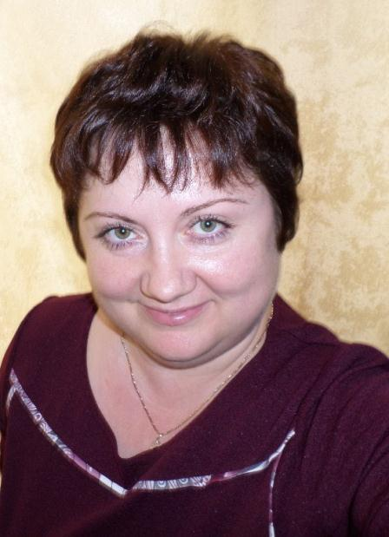
Кашичкина Лариса Николаевна

Образование высшее: Пермский государственный педагогический институт, 1994 год
Учитель математики и информатики; высшая квалификационная категория МБОУ «Кипринская ООШ» Очёрского района Пермского края
Стаж работы: 22 года
Увлечения: чтение детективов и фантастики, информационные технологии
larissanic@yandex.ru

Notes:
По кнопке «Возврат» - переход к 1 слайду, кнопка «Крестик» позволяет выйти из презентации.

Slide 25
Информационные источники

Шаблон презентации и управляющие кнопки созданы автором средствами программы Microsoft Power Point
1 слайд
Девочка и мальчик
3 - 4 слайды
Яблоко
Мальчик (3 - 6 слайды)
Тарелка (3 – 6 слайды)
5 – 6 слайды
Пачка печенья
Стол
7 слайд
Технологический приём «Анимированная сорбонка», автор Аствацатуров Г.О.
8 – 13 слайды
Корзина
Яблоко
14 – 23 слайды
Вальдшнеп
Технологический приём «Анимированные пазлы»
Шаблон пазлов
Виленкин Н.Я. И др. Математика. 6 класс: учебник для общеобразовательных учреждений. – М.: Мнемозина, 2014.
Рудницкая В.Н. Тесты по математике: 6 класс. – М.: Экзамен, 2013.

Notes:
По кнопке «Возврат» - переход ко 2 слайду, кнопка «Крестик» позволяет выйти из презентации.

